Slide 1
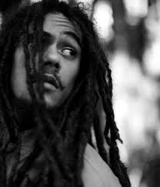
Damian Marley

Slide 2
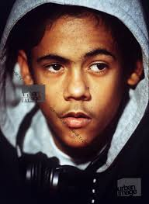
Damian Marley est un artiste musicien, producteur de disques et reggaeman né a Kingston en Jamaique le 21 juillet 1978.
Il est le fils de Bob Marley, d´où son surnom de « Junior Gong», qui lui vient de son père, surnommé « Tuff Gong».
Il débute dans la musique au sein des « Shepherds », un groupe d’enfants de stars autochtones.

Slide 3
Le groupe s'est effondré au début des années 1990 et Damian a commencé sa carrière solo.
Il a fait son arrivée dans charts mondiaux avec l'album Welcome to Jamrock en 2005. Il devient rapidement une figure dans le monde du reggae.
Aux Grammy Awards 2009, il a été élu meilleur album reggae pour Welcome to Jamrock.

Slide 4
Damijan Robert Nesta “Jr. Gong”Marli je rege muzičar sa Jamajke. Damjan je najmlađi sin rege legende Boba Marlija.
Rođen je 21. 07. 1978. u Kingstonu na Jamajci, ali je odrastao u Nju Jorku. Imao je samo dve godine kad mu je otac umro.
Sa 13 godina osniva svoju muzičku grupu pod imenom “ The Sheperds”( Pastiri). Grupa se raspala početkom devedesetih i Damjan je započeo svoju solo karijeru.

Slide 5
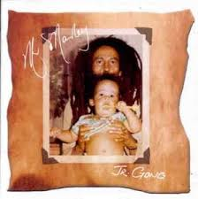
Svoj prvi album pod imenom “ Mr. Marley, snimio je 1996. Damjanov brat Stiven bio je producent i koautor na tom albumu.
Drugi album pod nazivom “ Halfway Tree” snimio je 2001. godine . Sledeće godibne osvoji je Gremi za najbolji rege album.

Slide 6
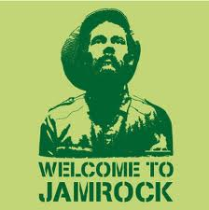
Njegov treći album “ Welcome to Jamrock” , koji je izašao 2005. nazvan je po izuzetno popularnoj istoimenoj pesmi. 2009. godine ponovo osvaja Gremi za najbolji rege album i najbolje izvođenje.
On je jedini rege muzičar koji osvojio dve Gremi nagrade za jedno veče.

Slide 7
Maša Pilipović VII/1

